Slide 1





Chủ đề 7:
ÔN TẬP HỌC KÌ I
Bài 33: ÔN TẬP phép cộng, phép trừ
Trong phạm vi 20, 100
Tiết 2: LUYỆN TẬP
Bản quyền : FB Đặng Nhật Linh- https://www.facebook.com/nhat.linh.3557440

Slide 2

Vận dụng bảng cộng, trừ vào
giải toán
Củng cố bảng cộng, trừ phạm vi 20
Mục tiêu
Rèn kĩ năng tính toán
Bản quyền : FB Đặng Nhật Linh- https://www.facebook.com/nhat.linh.3557440

Slide 3

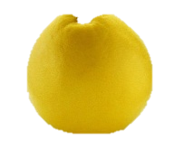
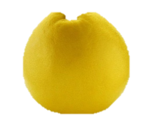
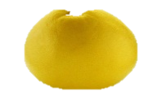

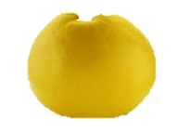
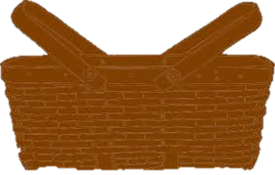
1
Mỗi sọt sẽ đựng những quả bưởi ghi số là kết quả của phép tính ghi trên sọt đó?
13
11
15
13
12
12
11
12
13
15
15
13
Sọt | A | B | C | D
Số quả bưởi
3
2
3
4
?
?
?
D. 9 + 4
C. 7 + 5
B. 6 + 5
A. 8 + 7
Bản quyền : FB Đặng Nhật Linh- https://www.facebook.com/nhat.linh.3557440

Slide 4


2
> , < , =
=
=
a)
5 + 7 12
8 + 3 3 + 8
……
b)
……
12
11
11
6 + 7 12
>
……
<
6 + 5 6 + 6
……
13
11
12
<
4 + 7 12
……
11
Bản quyền : FB Đặng Nhật Linh- https://www.facebook.com/nhat.linh.3557440

Slide 5
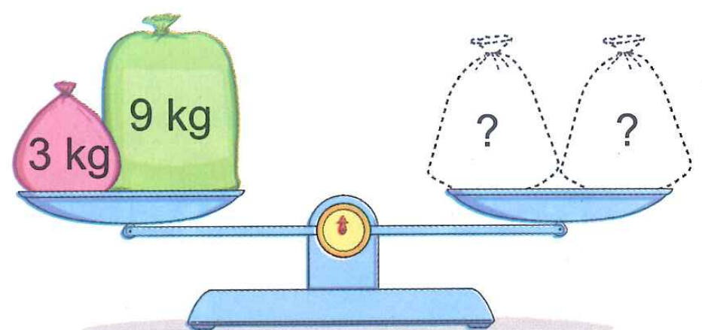
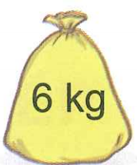
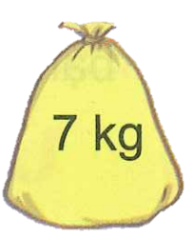
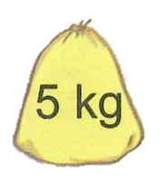
3
Mỗi sọt sẽ đựng những quả bưởi ghi số là kết quả của phép tính ghi trên sọt đó?
12kg
12kg
Bản quyền : FB Đặng Nhật Linh- https://www.facebook.com/nhat.linh.3557440

Slide 6
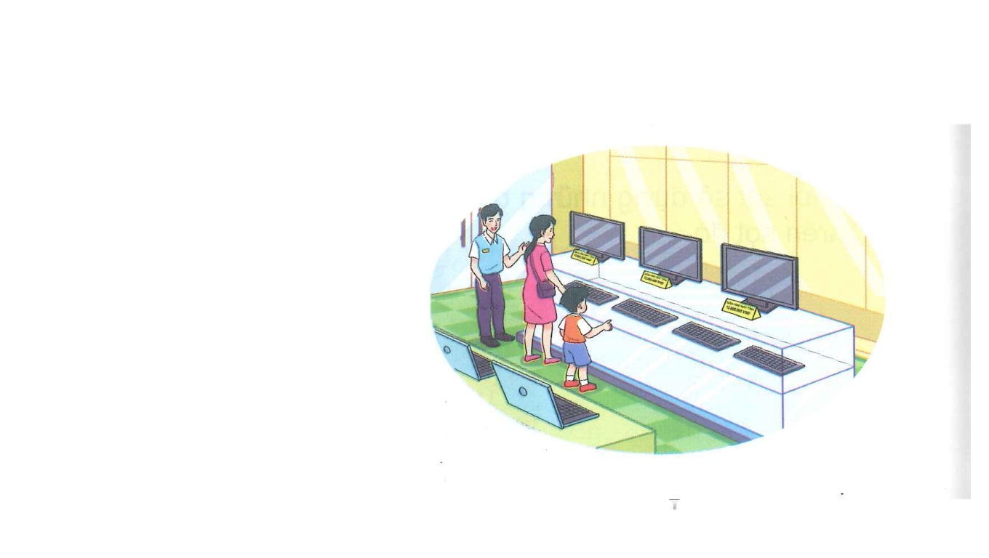
4
Một cửa hàng điện máy, buổi sáng bán được 11 máy tính, buổi chiều bán được ít hơn buổi sáng 3 máy tính. Hỏi buổi chiều cửa hàng bán được bao nhiêu máy tính?
Bài giải
Buổi chiều cửa hàng bán được số máy tính là:
11 – 3 = 8 (máy)
Đáp số: 8 máy tính
Bản quyền : FB Đặng Nhật Linh- https://www.facebook.com/nhat.linh.3557440

Slide 7



Củng cố
dặn dò
Ôn lại bảng cộng, trừ
đến 20.
Xem trước bài sau :
“Tiết 3 – Ôn lại bảng cộng trừ đến 100”.
Bản quyền : FB Đặng Nhật Linh- https://www.facebook.com/nhat.linh.3557440

Slide 8
Tạm biệt và hẹn gặp lại
các con vào những tiết học sau!
Bản quyền : FB Đặng Nhật Linh- https://www.facebook.com/nhat.linh.3557440

